Slide 1
Estructuras de Datos y Algoritmos – IIC2133
Notes:
Como podrán adivinar, en este curso estudiaremos distintos algoritmos y como implementarlos de manera eficiente usando estructuras de datos. Este curso busca estudiar de manera teórica y práctica los distintos contenidos.

Slide 2
Outline
Programa del curso
Algoritmos y notación
Memoria de un computador
Estructuras básicas

Slide 3
Outline
Programa del curso
Algoritmos y notación
Memoria de un computador
Estructuras básicas

Slide 4
Contenidos
Estructuras fundamentales: arreglos, listas ligadas, stacks, colas, tablas de hash, colas priorizadas
Árboles de búsqueda: árboles binarios, árboles binarios balanceados, otros árboles de búsqueda balanceados
Algoritmos de ordenación: insertionsort, heapsort, quicksort, análisis de desempeño
Técnicas algorítmicas: dividir para conquistar, backtracking, programación dinámica, algoritmos codiciosos
Grafos: representación, exploración, ordenación topológica, árboles de cobertura mínimos, rutas más cortas, flujo máximo en redes

Slide 5


Las clases
Nos importa que aprovechen las clases, por lo que hemos preparado un sistema de instancias de aprendizaje activo
Podrán reconocer las distintas instancias por sus íconos:

Slide 6
Den ideas
Nos importa que puedan deducir los contenidos del curso
No tengas miedo de decir lo que piensas, nada es obvio
Cuando veas la ampolleta, es el momento de dar ideas

Slide 7
Discute con tus compañeros
Nos importa que puedas discutir ideas con otras personas
¿Cuál crees que es la respuesta y por qué?
Cuando veas los globos de texto, prepara tu argumento

Slide 8
Metodología
Lunes: Clases magistrales con el profesor (yo)
Miércoles: Clases de aprendizaje activo con los ayudantes Vicente y Antonio en dos salas
Viernes: Ayudantías o talleres de C según corresponda

Slide 9
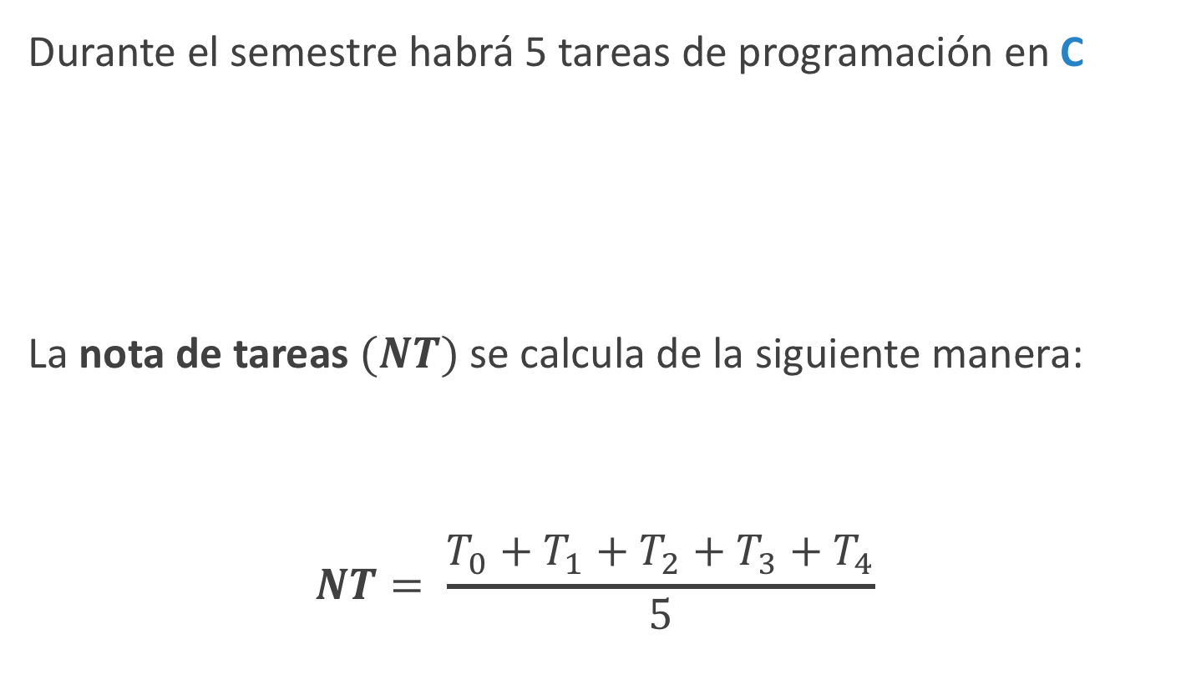
Las tareas
Durante el semestre habrá 5 tareas de programación en C
La nota de tareas $(NT)$se calcula de la siguiente manera:
$$NT= \frac{T_{0}+T_{1}+T_{2}+T_{3}+T_{4}}{5}$$
Notes:
Es decir, la nota de asistencia al taller califica como una tarea y se borra la peor.

Slide 10
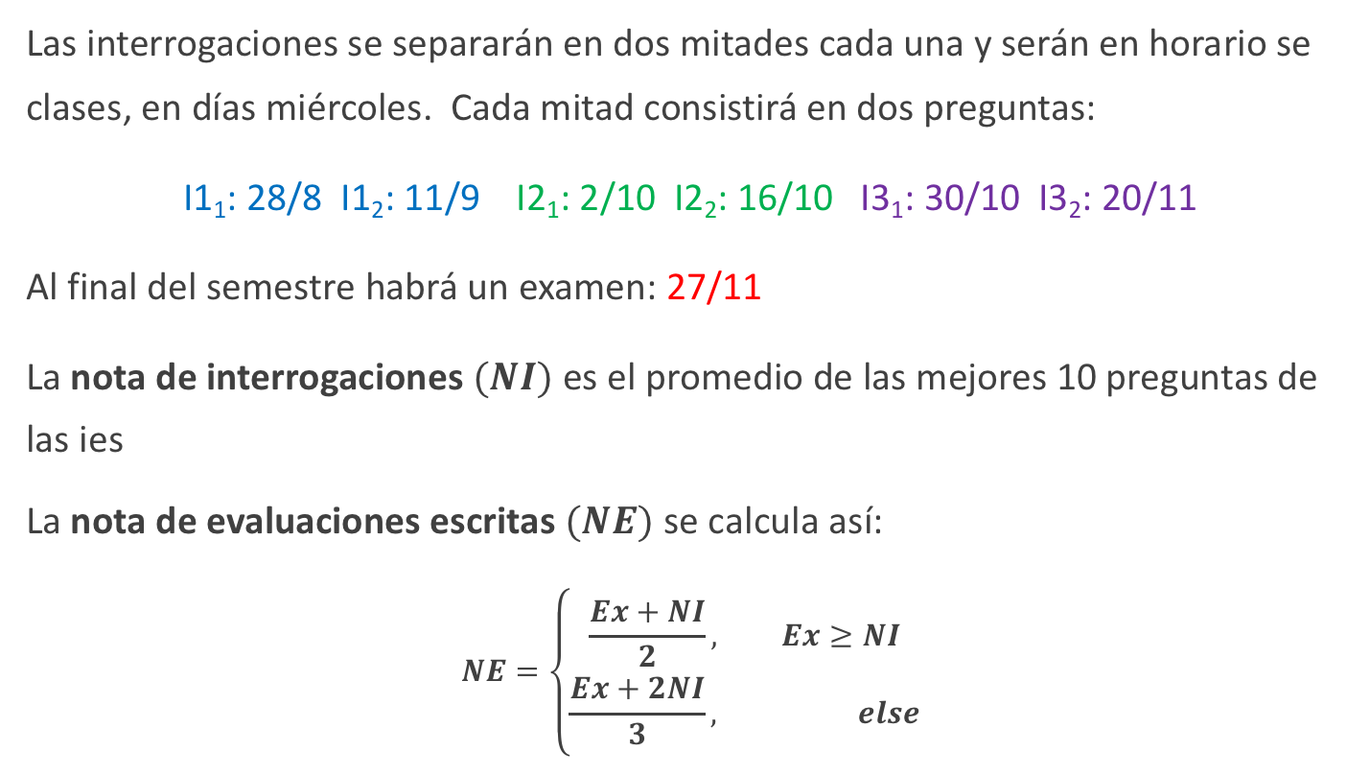
Evaluaciones escritas
Las interrogaciones se separarán en dos mitades cada una y serán en horario se clases, en días miércoles. Cada mitad consistirá en dos preguntas:
I1₁: 28/8 I1₂: 11/9 I2₁: 2/10 I2₂: 16/10 I3₁: 30/10 I3₂: 20/11
Al final del semestre habrá un examen: 27/11
La nota de interrogaciones $(NI)$ es el promedio de las mejores 10 preguntas de las ies
La nota de evaluaciones escritas $(NE)$ se calcula así:
$$NE=\left\{\begin{aligned}\frac{Ex+NI}{2}, Ex≥NI \\ &\frac{Ex+2NI}{3}, else\end{aligned}\right.$$
Notes:
Es decir, el examen puede valer 1/3 o ½ segun les convenga.

Slide 11

La nota final (NF) se calcula así
$$NF= \left\{\begin{aligned}\frac{NE+NT}{2}, si NE≥4 \\ \min\left(NE,\frac{NE+NT}{2}\right), en otro caso\end{aligned}\right.$$
Notes:
Para que sepan exactamente como va a ser la cosa

Slide 12
Código de Honor
Este curso suscribe el Código de Honor de la universidad
http://www.uc.cl/codigodehonor/el-codigo
Copias y otros serán sancionados con nota final NF = 1.1 en el curso

Slide 13
GitHub: Plataforma oficial del curso
En el repositorio del curso en GitHub podrán encontrar:
Guías de instalación de C y algunas librerías
El foro para dudas de tareas, materia, etc.
Los enunciados de las tareas y las diapositivas de clases
Sus propios repositorios para entregar las tareas
Deben contestar la encuesta en el SIDING para poder acceder
Notes:
Pueden encontrar el programa del curso en el repositorio.

Slide 14
Outline
Programa del curso
Algoritmos y notación
Memoria de un computador
Estructuras básicas

Slide 15
Algoritmos
Nuestra primera ampolleta
¿Qué es un algoritmo?
Notes:
A continuación, haremos un repaso de lo que deben saber para el curso.
Necesito que lo tengan BIEN CLARO

Slide 16
Algoritmo: Definición
“Secuencia ordenada de pasos que permite hacer un cálculo o hallar la solución de un tipo de problemas”
Los algoritmos son independientes de los lenguajes de programación
Usaremos pseudocódigo para describirlos

Slide 17
Notación para pseudocódigo
Control de flujo: if, else, while, for
Lenguaje matemático (operaciones lógicas, de conjuntos, vectoriales, etc.)
Atributos, métodos y subíndices
Lenguaje natural, si es más claro que usando lo anterior

Slide 18

Algoritmo simple para identificar si un número es primo
$isprime\left(x\right):$
$for i∈\left[2..x−1\right]:$
$if x mod i=0:$
$return false$
$return true$

Slide 19

En este caso puede ser más claro usar lenguaje natural:
$isprime\left(x\right):$
$for i∈\left[2..x−1\right]:$
$if x es divisible por i:$
$return false$
$return true$

Slide 20
Algoritmos y su implementación
Para un algoritmo no existe una única implementación
En clases veremos los algoritmos de manera conceptual
En las tareas tendrán que pensar como implementarlos
Notes:
Un algoritmo no necesariamente está ligado a un programa, y a veces ni siquiera a un computador.
A veces verán código, a veces no.

Slide 21
Buenos algoritmos, mejores algoritmos
¿Qué hace que una solución a un problema sea buena?
¿Cuál será la mejor?
Notes:
Es por esta razón que nos importa tanto trabajar con C, ya que se logra el mejor tiempo de ejecución.

Slide 22

Complejidad
$f\left(x\right)∈O\left(g\left(x\right)\right):$
$$∃ x_{0}, k>0$$
$$f\left(x\right)<k∙g\left(x\right), ∀ x >x_{0}$$
$f\left(x\right)∈Ω\left(g\left(x\right)\right):$
$$g\left(x\right)∈O\left(f\left(x\right)\right)$$
$f\left(x\right)∈Θ\left(g\left(x\right)\right):$
$$f\left(x\right)∈O\left(g\left(x\right)\right) y f\left(x\right)∈Ω\left(g\left(x\right)\right)$$
Notes:
Esto lo vieron en discretas, pero es importante tener estas definiciones.

Slide 23
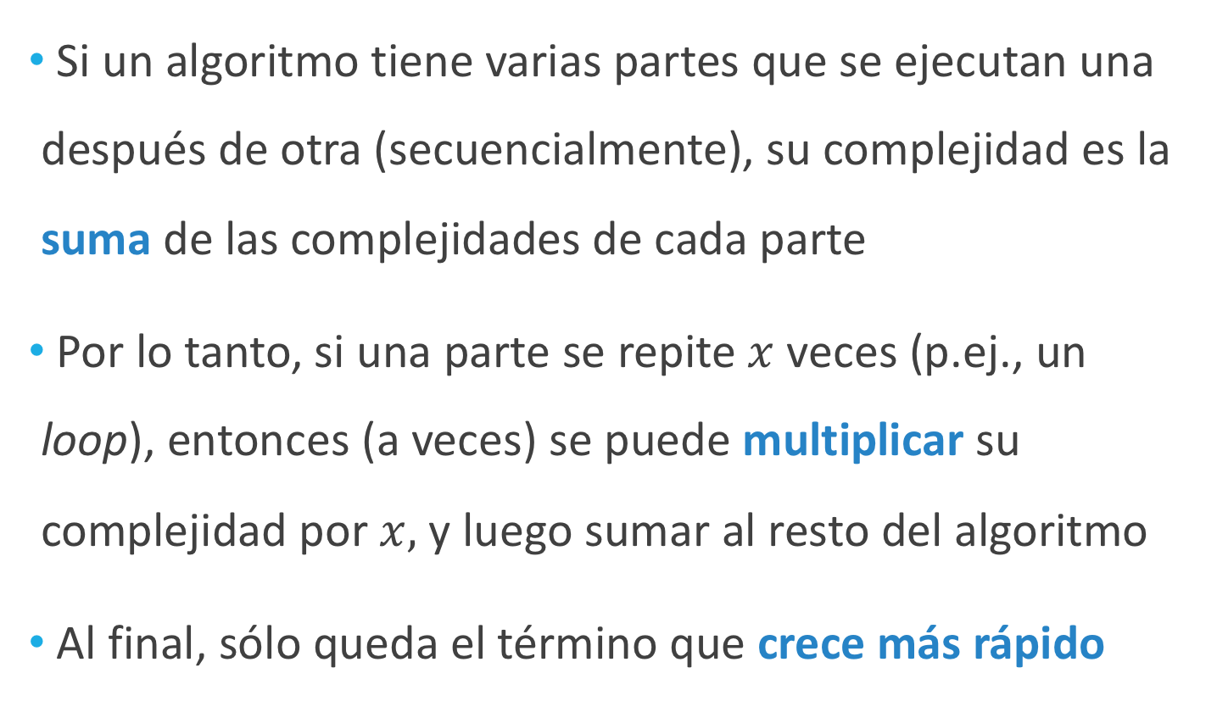
Complejidad: resumen de cálculo
Si un algoritmo tiene varias partes que se ejecutan una después de otra (secuencialmente), su complejidad es la suma de las complejidades de cada parte
Por lo tanto, si una parte se repite $x$ veces (p.ej., un loop), entonces (a veces) se puede multiplicar su complejidad por $x,$ y luego sumar al resto del algoritmo
Al final, sólo queda el término que crece más rápido
Notes:
Las demostraciones de esto deberían haberlas visto en Discretas.

Slide 24
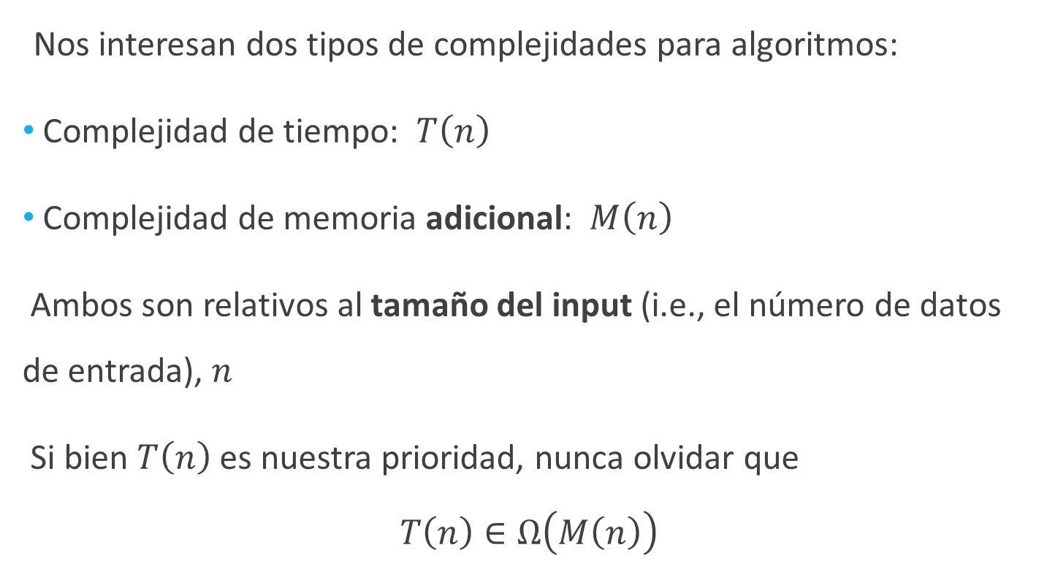
Complejidad de tiempo y memoria
Nos interesan dos tipos de complejidades para algoritmos:
Complejidad de tiempo: $T\left(n\right)$
Complejidad de memoria adicional: $M\left(n\right)$
Ambos son relativos al tamaño del input (i.e., el número de datos de entrada), $n$
Si bien $T\left(n\right)$ es nuestra prioridad, nunca olvidar que
$$T\left(n\right)∈Ω\left(M\left(n\right)\right)$$
Notes:
Un algoritmo toma al menos tanto tiempo como memoria que usa.

Slide 25
Outline
Programa del curso
Algoritmos y notación
Memoria de un computador
Estructuras básicas

Slide 26
Memoria RAM: Experimento
Abre una consola de Python en tu computador
Ejecuta el siguiente código:
a = object()
print(a)
¿Qué significa lo que aparece en consola?

Slide 27
Memoria RAM
Cada variable de un programa tiene:
Posición en memoria
Tamaño, en bytes
Valor
3.76
“hola mundo”

Slide 28
Outline
Programa del curso
Algoritmos y notación
Memoria de un computador
Estructuras básicas

Slide 29





Arreglos
Secuencia de largo fijo de celdas del mismo tamaño
Se almacena de manera contigua en memoria
Permite acceso por índice en O(1)
$$A$$
2.47
$$A_{0}$$
3.76
$$A_{1}$$
0.35
$$A_{2}$$
-2.0
$$A_{3}$$

Slide 30
Arreglo: Ejemplo abstracto
2.47
3.76
0.35
-2.0

Slide 31





Listas ligadas
Secuencia de largo variable de celdas del mismo tamaño
Se almacena de manera aleatoria en memoria conectada mediante punteros
No permite acceso eficiente por índice
3.76
$$A_{1}$$
$$A$$
2.47
$$A_{0}$$
-2.0
$$A_{3}$$
0.35
$$A_{2}$$

Slide 32
Lista ligada: Ejemplo abstracto
2.47
3.76
0.35
-2.0

Slide 33
Este miércoles y viernes
Este miércoles y viernes serán los primeros talleres introductorios a C y muy relevantes para las tareas del curso
Necesitan lo siguiente:
Haber leído y seguido la guía de instalación de C
Traer tu computador: si no tienes, puedes trabajar con un compañero
Notes:
Para que vayan adelantando

